Slide 1
Monitoreo, evaluación y aprendizaje
Generación de evidencia para la sostenibilidad y la resiliencia en el sector de las frutas tropicales

Slide 2
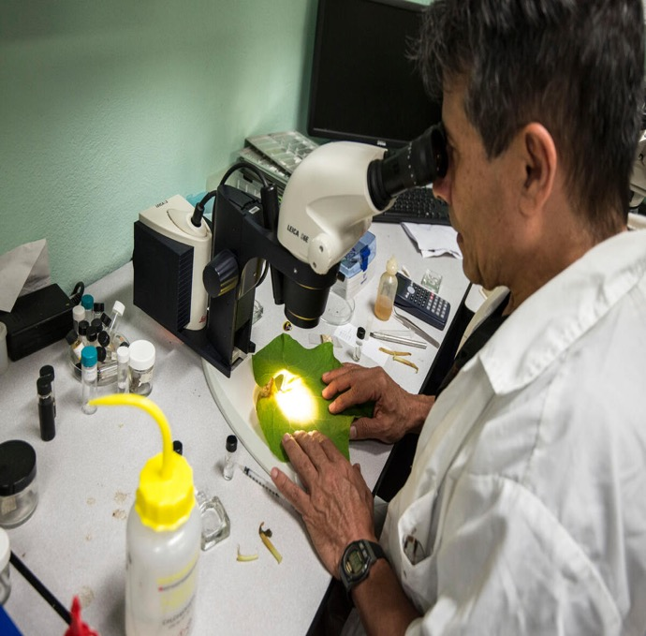
i
1
¿Qué aprenderemos en este curso?
2
Qué es el monitoreo, la evaluación y el aprendizaje (MEL).
Por qué estos procesos pueden ayudar a su empresa a ser más resiliente y sostenible.
3
© FAO/Ezequiel Becerra
Cómo empezar a desarrollar un sistema de monitoreo, la evaluación y el aprendizaje para su empresa.

Slide 3
¿Cómo llegaremos allí?
i
1
Definiciones Entender qué es el monitoreo, la evaluación y el aprendizaje (MEL).
1
2
Importancia
Cómo el MEL apoya la resiliencia y la sostenibilidad de las cadenas de valor.
2
¡Empecemos!
3
Implementación
Cuáles son los pasos para poner en práctica este proceso
3

Slide 4
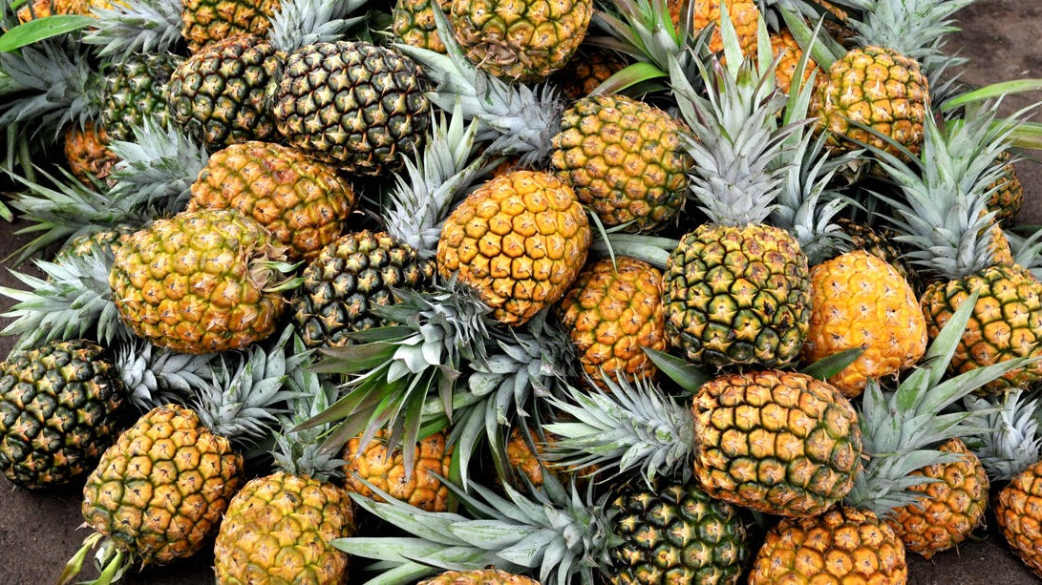
Parte 1. ¿Qué es el monitoreo, la evaluación y el aprendizaje (MEL)?
© FAO

Slide 5
¿Qué es el monitoreo, la evaluación y el aprendizaje (MEL)?
i
1
MEL es el proceso de recopilación de datos sobre el rendimiento de su empresa para tomar decisiones informadas que, en última instancia, mejorarán sus operaciones.
2
Cuando se centra en la resiliencia y la sostenibilidad, el MEL ayuda a las empresas a medir su:
a) impacto positivo en el bienestar ambiental, social y económico (sostenibilidad).
b) capacidad para resistir, adaptarse y recuperarse de diversos choques, tensiones y riesgos (resiliencia).
3

Slide 6
i
Cada componente tiene un propósito diferente:
1
Monitoreo (M)
Evaluación (E)
Aprendizaje (L)
2
Evaluación continua de la(s) actividad(es) implementada(s) por su empresa.
Análisis más profundo y objetivo de los logros de sus actividades o programas.
Traducir los hallazgos de M y E en conocimiento para mejorar y/o desarrollar nuevas actividades.
"¿Cómo saber que sus actividades se están llevando a cabo de la manera que las planearon?"
"¿Sus intervenciones están contribuyendo a los objetivos de resiliencia y sostenibilidad de su empresa?"
“¿Qué y cómo debería mejorar su empresa en función de la nueva información disponible?"
3
Notes:
Notas para los formadores:
Esta es una diapositiva animada.
Cada cuadro de la diapositiva aparecerá a medida que haga clic o presione el botón 'siguiente'. Se recomienda que haga clic o presione 'siguiente' mientras explica cada casilla.

Slide 7
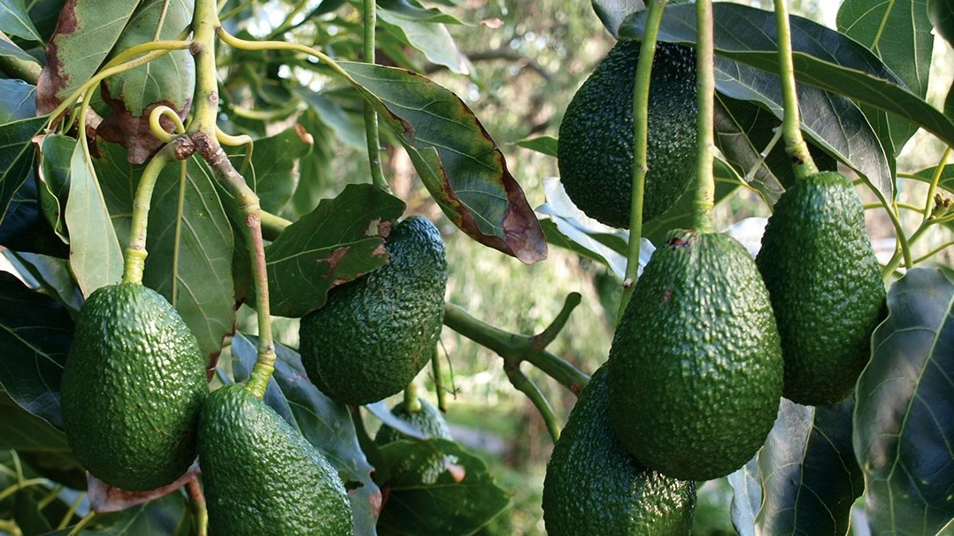
Parte 2. ¿Por qué es importante el MEL para la resiliencia y sostenibilidad de las empresas de frutas tropicales?

Slide 8
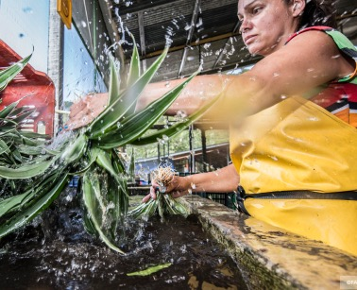
El MEL ayuda a:
i
1
Establecer mecanismos y métricas para identificar riesgos, realizar un seguimiento del progreso y medir el impacto. Crear un plan para abordar los riesgos actuales y futuros. Aprender de los resultados. Generación de pruebas sólidas que respalde las aseveraciones y los informes de sostenibilidad de las empresas. Rendición de cuentas y transparencia.
2
3
©FAO
Notes:
Contenido extraído de la guía técnica:
Establece mecanismos y métricas para identificar riesgos, realizar un seguimiento del progreso para abordar los riesgos de resiliencia y sostenibilidad, y medir el impacto, de modo que pueda saber si está contribuyendo a la sostenibilidad y cómo lo está haciendo, y cómo su empresa se está preparando mejor para futuras crisis y factores estresantes. Apoya la creación de un plan para abordar, mitigar y prevenir los riesgos actuales y futuros. Genera aprendizaje a partir de los resultados, orientando las mejoras en las operaciones comerciales para mejorar la resiliencia y la sostenibilidad. Produce pruebas sólidas para respaldar las afirmaciones de sostenibilidad e informar sobre cómo su empresa está abordando las preocupaciones. Mejora la rendición de cuentas y la transparencia al compartir información con las partes interesadas relevantes. Todo esto contribuye a las prácticas de conducta empresarial responsable y está directamente relacionado con los procesos de diligencia debida.

Slide 9
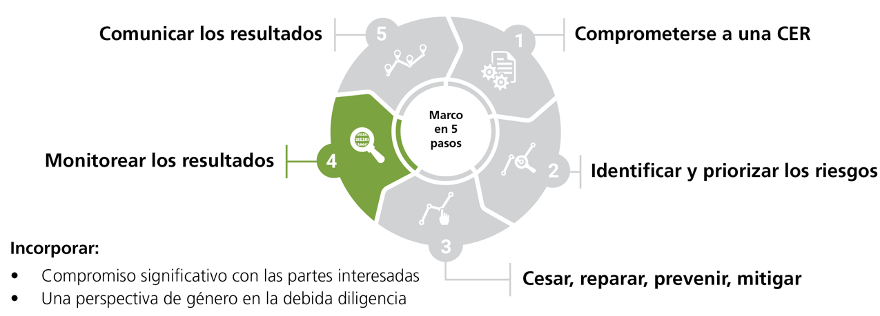
i
1
El MEL contribuye directamente a la conducta empresarial responsable y a la debida diligencia.
2
3
Fuente: Adaptado de OCDE-FAO. 2016; OCDE. 2018; y Fairtrade International. 2023.
Notes:
Contenido extraído de la guía técnica:
El MEL es una parte integral de los procesos de conducta empresarial responsable (RBC) y debida diligencia. RBC significa operar sus actividades comerciales de una manera que evite los impactos sociales y ambientales negativos que resultan de sus propias actividades comerciales y las de sus socios. La debida diligencia es el proceso a través del cual las empresas ponen en práctica su compromiso con RBC. El proceso de debida diligencia suele seguir 5 pasos, y en el paso 4, las empresas hacen un seguimiento de cómo avanzan en sus acciones para abordar los riesgos de sostenibilidad y los impactos negativos de sus actividades y los producidos por sus relaciones comerciales en el medio ambiente y la sociedad. Como saben, la adopción de prácticas de RBC es cada vez más importante, ya que los requisitos de debida diligencia se están volviendo obligatorios para las empresas en algunos de los principales mercados de importación donde se consumen frutas tropicales.

Slide 10
Aspectos clave para tener en cuenta a la hora de diseñar un sistema MEL:
i
1
Diseñar el sistema MEL antes de comenzar cualquier actividad.
Involucrar a la alta dirección y al personal clave para alinear los objetivos y mejorar la toma de decisiones.
Garantizar la trazabilidad de sus procesos y actividades empresariales.
Incluir el MEL en su presupuesto.
Asignar responsabilidades claras para el seguimiento de las actividades y los resultados en toda su empresa.
Comprender las necesidades de información por parte de los diferentes grupos de interés con el fin de generar solo información útil.
2
3
Notes:
Contenido extraído de la guía técnica:
Los sistemas MEL deben diseñarse antes de que se lleve a cabo cualquier actividad. Al hacerlo, su empresa podrá evaluar realmente la efectividad y el impacto de sus actividades y estrategias y recopilar lecciones importantes para mejorar las operaciones en el futuro.
Es esencial la participación de la alta dirección y del personal pertinente. Este compromiso es vital para garantizar que exista un entendimiento común de por qué es necesario generar pruebas sólidas de la resiliencia y la estrategia de sostenibilidad de su negocio para la toma de decisiones y para mejorar la forma en que opera su negocio.
Hacer realidad la trazabilidad. Su empresa necesita poder acceder a información del funcionamiento de sus diferentes procesos y actividades. Esto requiere fuertes controles internos del negocio y transparencia en la ejecución de las operaciones comerciales.
Incluir el MEL en el presupuesto de tu empresa. Las actividades de seguimiento y evaluación suelen estar infrapresupuestadas, ya que no se perciben como esenciales para las operaciones empresariales. La planificación y el presupuesto adecuados para estas tareas permitirán a su empresa generar información de alta calidad necesaria para tomar decisiones más efectivas, mejorar sus actividades a medida que aprende de ellas y aumentar la transparencia.
Asignar responsabilidades. Su empresa debe determinar quién será responsable de realizar un seguimiento de la implementación de las actividades y los resultados en las diferentes unidades u oficinas. Esto se basará en la naturaleza de la información que se debe recopilar.
Comprender los requisitos de información de los diferentes grupos de interés. Esto le permitirá generar las pruebas necesarias y evitar que se generen pruebas que podrían no tener ningún uso.

Slide 11
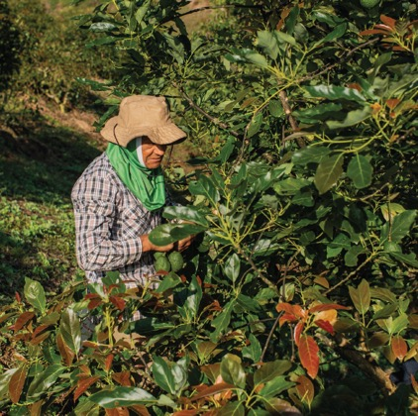
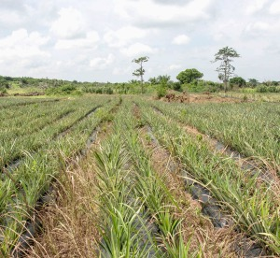
i
¡Atención!
1
Su sistema MEL para actividades de sostenibilidad y resiliencia debe estar totalmente conectado con las prioridades de su empresa.
2
©iStock
La capacidad y los recursos de su empresa también influyen en su desarrollo. ¡Las actividades de MEL deben basarse en los procesos existentes!
3
©iStock
Notes:
Content extracted from the technical guide:
It is advised that the design of your MEL system be largely based on internal processes already undertaken by your business to comply with voluntary sustainability standards (e.g. certification schemes), audits, market regulations, legal obligations and/or other sustainability reporting requirements. Leveraging on existing information for your MEL system can help avoid assessment fatigue and increase efficiency in the way your business tracks and reports on progress made.

Slide 12
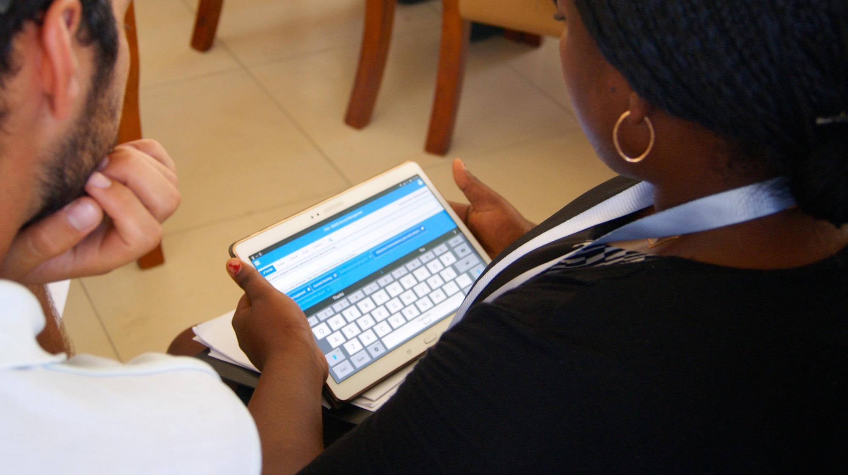
Parte 3. Implementación del MEL
©FAO

Slide 13
¿Cuál es el proceso para desarrollar un sistema MEL?
i
1. Comprender el contexto
3. Identificar el público objetivo de su sistema MEL
4. Seleccionar los indicadores
5. Seleccionar las herramientas MEL
6. Analizar los datos recopilados
7. Informar sobre los resultados y tomar decisiones
2. Desarrollar una estrategia de resiliencia y sostenibilidad para su empresa
1
2
3
¡El proceso es iterativo y no siempre lineal!
Notes:
Contenido extraído de la guía técnica:
El desarrollo e implementación de un sistema MEL generalmente sigue un enfoque como el que se muestra en la diapositiva. En este enfoque, las empresas deben tener primero una muy buena comprensión del contexto en el que operan e identificar los principales problemas a los que se enfrentan (por ejemplo, el cambio climático, la rentabilidad, las obligaciones legales). Esta comprensión les permite determinar sus metas y objetivos, y cómo alcanzarlos. Todos estos componentes se describirán en una estrategia de resiliencia y sostenibilidad. La estrategia será entonces la base para que las empresas definan cómo medirán el progreso hacia sus objetivos y evaluarán su éxito en el logro de los mismos. Lo ideal es que las empresas informen de estos hallazgos a las partes interesadas pertinentes y, si es necesario, realicen ajustes en sus operaciones, procesos o políticas para mejorar su rendimiento o maximizar su impacto. Discutiremos cada uno de estos pasos en detalle en las siguientes diapositivas.
Debe tener en cuenta que no siempre es posible seguir el enfoque secuencial propuesto en la figura y, de hecho, el proceso de desarrollo de un sistema MEL es iterativo y no completamente lineal. Es decir, es posible que deba ir y venir entre los diferentes pasos para adaptarse a medida que avanza y aprende de sus operaciones, logros y desafíos.

Slide 14
Paso 1. Comprender el contexto
i
Analice la situación ambiental y socioeconómica en la que se desarrollan sus principales actividades empresariales, incluyendo:
1
Principales riesgos que afectan a sus operaciones.
Definir la visión y el objetivo final de la estrategia de resiliencia y sostenibilidad. Establecer prioridades para la acción. Definir los pasos necesarios para lograr estos objetivos.
2
Momento de los riesgos.
Operaciones y personas expuestas a los riesgos.
3
Capacidad de su negocio para hacer frente a los riesgos.
Notes:
Content extracted from the technical guide:
The starting point to develop a resilience and sustainability strategy for your business is to have a very good knowledge and understanding of the context in which its operations take place. This means, analysing the environmental and socioeconomic situation in which the main business activities (e.g. production, packing, processing, transporting, exporting) evolve. This includes the identification of:
Main risks impacting the functionality of the operations and how they will be affecting the continuity of your business in the future. These include shocks and stresses such as extreme weather events, upcoming changes in market regulations or laws, or reputational concerns.
Time when the risks might take place, i.e. whether they will occur in the short, mid or long terms.
Stakeholders and areas of your business that might be exposed to the effects of shocks, stresses and risks the most. For instance, small-scale producers you source fruits from or hire d migrant labourers working in your plantations.
Business’s capacities (knowledge, skills and resources) available to address the issues identified, and which capacities your business still needs to develop to face future risks.
By understanding the context of your operations, your business will be able to define its vision and ultimate goal for its resilience and sustainability strategy. This understanding will allow your business to set priorities for action in order to improve its performance and outline the steps needed to achieve these objectives.

Slide 15
Paso 2. Desarrollar una estrategia de resiliencia y sostenibilidad para su empresa
i
1
La estrategia establece lo que su empresa quiere lograr y cómo lo logrará:
Establecer objetivos de resiliencia y sostenibilidad a corto y largo plazo. Definir cómo alcanzar los objetivos (actividades, acciones, programas, etc.)
Teoría del cambio (ToC)
2
Marco lógico
(log frame)
3

Slide 16
i
¿Cómo desarrollar una estrategia de resiliencia y sostenibilidad?
1
¡Diseñada en oden inverso!
4.
Definir las actividades
3.
Establecer los resultados
(objetivos a corto plazo)
2.
Definir los resultados (objetivos a medio plazo)
1.
Establecer la meta de resiliencia y sostenibilidad
2
¿Qué acciones está tomando o implementando para obtener los resultados?
(¡Totalmente bajo el control de su empresa!)
¿Qué está haciendo su empresa para lograr los resultados?
¿Qué tiene que pasar para alcanzar tu objetivo?
¿Qué es lo que quieres conseguir en última instancia? (¡NO está totalmente bajo el control de su empresa!)
3
Choques, factores estresantes y riesgos
Poblaciones o territorios beneficiados por la estrategia
Notes:
Notas para el formador:
Esta diapositiva contiene animaciones.
El formador debe explicar que la estrategia de resiliencia y sostenibilidad está diseñada en orden inverso, donde las empresas comienzan por establecer primero su meta de resiliencia y sostenibilidad. Con base en esta meta, las empresas determinarán cómo sus programas, actividades e intervenciones generales conducirán a su logro. Este proceso se ilustra con la flecha naranja en la parte superior de la imagen.
El formador también debe mencionar que, al diseñar la estrategia general, las empresas deben tener en cuenta los impactos, los factores estresantes y los riesgos que pretenden abordar, así como las poblaciones o los paisajes que se beneficiarán de esta estrategia. Al hacerlo, las empresas pueden crear estrategias que aborden de manera efectiva las áreas que potencialmente obstaculizan su sostenibilidad y resiliencia a largo plazo. Esto se ilustra con la línea de puntos azul y el texto azul en la parte inferior de la imagen.

Slide 17
Tomemos este ejemplo de la meta de la “Empresa A”:
“En la próxima década, a pesar de fenómenos meteorológicos extremos– la compañía consolidará su posición en los mercados nacionales e internacionales, a través de una oferta de frutas inócuas, saludables y producidas de forma sostenible, aumentando la rentabilidad de los productores y bienestar de todos los trabajadores".
Meta de la “Empresa A”
¿Qué pasos y actividades a corto y mediano plazo son necesarios para que la “Empresa A” logre esta meta?

Slide 18
Ejemplo (continuación)
2. Definir los resultados (mediano y largo plazo)
4. Definir las actividades
3. Definir los resultados (corto plazo)
1.
Meta
Capacitación de agricultores sobre MIP Compra de insumos con menor carga química Seminario impartido sobre reglamentación fitosanitaria y LMR
Para 2025, al menos el 50 % de los productores han reducido el uso de agroquímicos en un 15 % del consumo anual.
Para 2030, al menos el 30 % de toda la fruta cultivada y abastecida por la empresa se producirá utilizando prácticas agrícolas sostenibles.
“En la próxima década, a pesar de fenómenos meteorológicos extremos– la compañía consolidará su posición en los mercados, a través de una oferta de frutas inócuas, saludables y producidas de forma sostenible, aumentando la rentabilidad de los productores y bienestar de todos los trabajadores".
Fenómenos meteorológicos extremos y regulaciones ambientales y sociales más estrictas en los mercados Beneficiarios: la empresa, los productores de la empresa y los trabajadores
Notas: MIP = Manejo integrado de plagas;
LMRP=límites máximos de residuos
Notes:
Notas para el formador:
Esta diapositiva contiene animaciones. Antes de entrar en cada punto, se sugiere que el capacitador abra la palabra para que los participantes puedan compartir sus pensamientos e ideas para cada uno de los componentes. l formador debe destacar que el texto azul en la parte inferior se refiere tanto a los shocks, los factores estresantes y los riesgos que la “Empresa A” pretende abordar, es decir, los fenómenos meteorológicos extremos y las normativas medioambientales y sociales más estrictas en los mercados de exportación), así como a las poblaciones o paisajes que se beneficiarán de esta estrategia (es decir, la empresa en su conjunto y los productores y trabajadores de la empresa). Esto también hace una referencia directa al Paso 1: la comprensión del contexto.

Slide 19
Example (continued)
“En la próxima década, a pesar de fenómenos meteorológicos extremos– la compañía consolidará su posición en los mercados nacionales e internacionales, a través de una oferta de frutas inócuas, saludables y producidas de forma sostenible, aumentando la rentabilidad de los productores y bienestar de todos los trabajadores".
Para abordar los fenómenos meteorológicos extremos:
Invertir en tecnologías resistentes al clima (riego, insumos, etc.)
Para mejorar el bienestar de los trabajadores:
Poner en marcha protocolos de salud y seguridad en el trabajo Proporcionar acuerdos contractuales justos y formales
Meta de la “Empresa A”
Para producir alimentos inócuos y saludables:
Reducir el uso de agroquímicos
Para mejorar la rentabilidad de los productores:
Establecer acuerdos contractuales justos y formales con los productores y proveedores Concientizar a los consumidores sobre los desafíos de producción
Para producir de forma sostenible:
Aumentar la capacidad de los productores para reducir el uso de agua (capacitaciones)
Notes:
Notes for the trainer:
This slide contains embedded animations.

Slide 20
Paso 3. Identificar el público objetivo de su sistema MEL
i
1
Identifique y priorice a los grupos de interés que utilizarán la información y el aprendizaje generados a través de su sistema MEL.
Usuarios internos
Usuarios externos
Aquellos que tienen un alto interés en las actividades comerciales y que toman decisiones.
No están directamente relacionados con la empresa, pero que tienen interés en sus actividades.
2
Por ej.: junta directiva, alta gerencia, directores de divisions clave, y comunidades locales (si corresponde).
Por ej.: empresas importadoras, consumidores, proveedores de servicios, minoristas, organismos de certificación, formuladores de políticas, investigadores, etc.
3

Slide 21
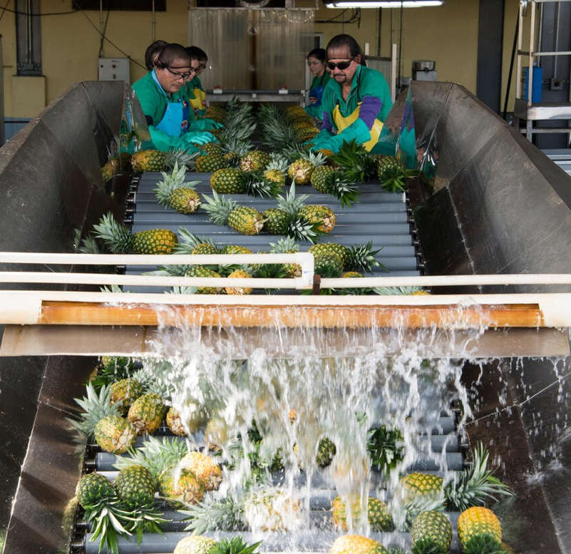
Paso 4. Seleccionar los indicadores
i
1
¿Qué es un indicador?
Una herramienta para evaluar el comportamiento y el éxito de las actividades empresariales; un instrumento para medir el progreso hacia objetivos específicos; y se basa en información objetiva y concisa.
2
Los indicadores deben generar resultados coherentes y permitir el seguimiento del progreso en las mismas condiciones a lo largo del tiempo.
3
©FAO

Slide 22
Paso 4. Seleccionar los indicadores (continuación)
i
1.
¿Qué?
2.
¿Quién?
3.
¿Cuánto?
4.
¿Cuándo?
1
¿Cómo definirlos?
2
¿Qué quiere medir en su estrategia?
Quién es el objetivo de su empresa como parte de su estrategia.
Medida que define cómo se ve el éxito.
Periodo de tiempo en el que espera alcanzar el objetivo.
3

Slide 23
Pongamos este ejemplo:
Objetivo a corto plazo de la empresa A (producto):
Para 2027, todos los agricultores y productores habrán mejorado la eficiencia en el uso del agua para el riego.
El (los) indicador(es) debe(n):
Medir si los agricultores de la empresa y los productores externos mejoraron su eficiencia en el agua utilizada para el riego.
Informar sobre los requisitos de debida diligencia y certificación.

Slide 24
Ejemplo (continuación)
Indicadores:
Objetivo de la empresa:
Para 2027,
todos los agricultores habrán mejorado la eficiencia en el uso del agua para riego en un 30%.
1. Número de agricultores con sistemas de riego de alta eficiencia hídrica o que utilizan buenas prácticas de gestión del agua
Mide la cantidad de agricultores
2. Agua utilizada para riego por hectárea
→ Cuantifica el agua utilizada (alineado con los requisitos de certificación)
3. ¿Para cuándo?
2. ¿Quién? &
4. ¿Cuánto?
1. ¿Qué?

Slide 25
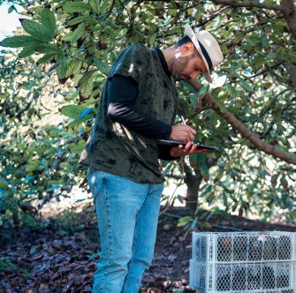
Paso 5. Seleccionar las herramientas MEL y recopilar datos
i
¿Qué son las herramientas MEL?
Instrumentos de generación de datos para la medición de indicadores.
→ Encuestas, pruebas de laboratorio, informes, check lists, entrevistas, información geoespacial, etc.
1
2
¿Cómo seleccionarlos?
Identificar el tipo y tamaño de la actividad implementada (por ejemplo, individual, parcela, cuenca hidrográfica).
Definir la complejidad y exactitud de la información requerida.
©iStock
3
Establecer un presupuesto.
¡Centrarse en las necesidades reales de datos de su empresa!

Slide 26
i
Paso 6. Analizar los datos
1
¿Por qué analizar los datos?
Para obtener información sobre lo que ha funcionado y lo que no ha funcionado en su estrategia Facilitar el aprendizaje y permitir ajustes estratégicos y operativos. Para guiar la toma de decisiones, incluidas las decisiones de inversión.
2
3
… sin un análisis adecuado, todo el tiempo y recursos dedicados al desarrollo de su estrategia y a la recopilación de datos será desperdiciado.
Notes:
El análisis de datos es uno de los aspectos más críticos de su estrategia de resiliencia y sostenibilidad. Sin un análisis y un informe adecuados de sus resultados, sin la generación de pruebas producidas para informar la estrategia de su negocio, el tiempo y los recursos dedicados al desarrollo de su estrategia y a la recopilación de datos se habrán desperdiciado.

Slide 27
i
Tipos de análisis
1
Frecuencia
Estadísticas descriptivas
2
3
Notes:
Data analysis is one of the most critical aspects of your resilience and sustainability strategy. Without a proper analysis and reporting of your results, evidence generation produced to inform your business’ strategy, the time and resources devoted to developing your ToC and collecting data will have been wasted.

Slide 28
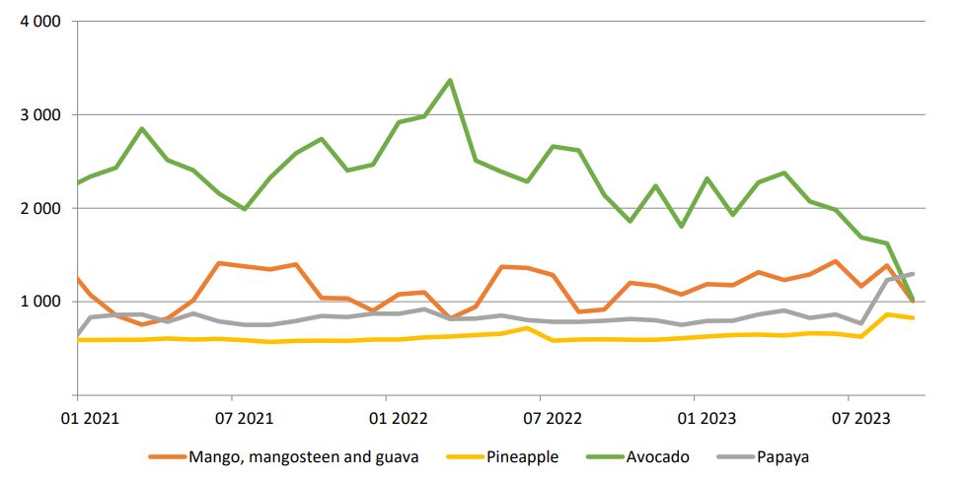
i
Tipos de análisis (continuación)
1
Tendencias
Análisis de atribución
Principales frutas tropicales: Promedio mundial de los valores unitarios de exportación, enero de 2021 a agosto/septiembre de 2023, USD/tonelada
Referirse a la estrategia de resiliencia y sostenibilidad. Comprobar el comportamiento de los indicadores clave que seleccionó. Verificar las diferencias en los grupos para las diferentes actividades que haya implementado. Analizar las tendencias (como se ha comentado) Realizar consultas con los grupos de interés para comprender el impacto de sus actividades y estrategias.
2
3

Slide 29
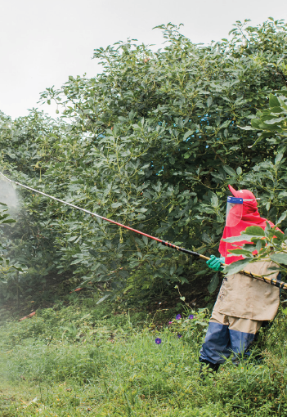
Paso 7. Informar sobre los resultados y tomar decisiones
i
1
Hay que enfocarse en:
Identificar y comunicar lo que funcionó bien de acuerdo con su estrategia y compromisos.
2
Destacar los cuellos de botella encontrados y especificar las áreas que necesitan mejoras para mejorar su sostenibilidad y resiliencia.
Importante:
Hay que hacerlo de buena fe. La divulgación completa de datos no es obligatoria si pone en riesgo la confidencialidad comercial o la seguridad.
3
Notes:
Notas para el formador:
En esta diapositiva, el capacitador debe recordar a los participantes que informar:
Debe adaptarse en función de las necesidades de los grupos de interés, como se describe en el Paso 3. Se debe decidir la frecuencia de comunicación (por ejemplo, anual o semestral). Es posible que las empresas deban elegir un formato de informe: plantillas de sostenibilidad, formularios de los estándares voluntarios de sostenibilidad, mecanismos diseñados por la empresa o una combinación de ambos. Debe tener en cuenta el tamaño de la empresa, las necesidades de información de los socios de la cadena de valor y los requisitos de informes del mercado local/de importación al elegir los métodos de comunicación.

Slide 30
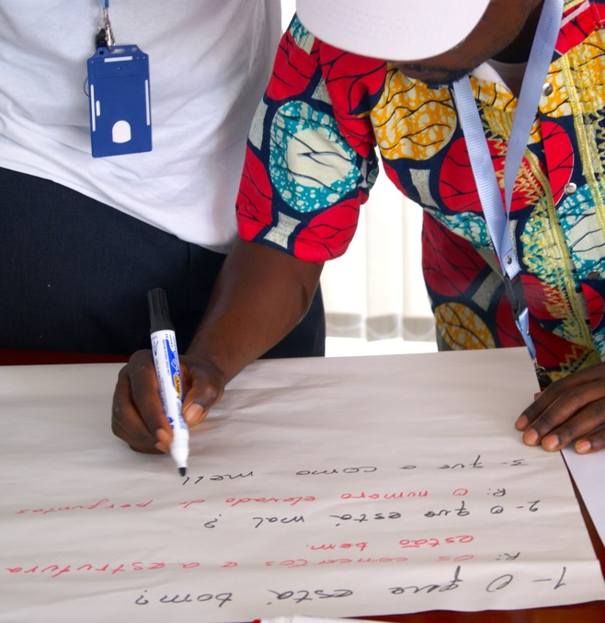
Paso 7. Informar sobre los resultados y tomar decisiones (continuación)
i
1
Recursos para estructurar un informe de sostenibilidad en el contexto de la sostenibilidad y conducta empresarial responsable:
The Global Reporting Initiative (GRI) 13: Normas de los sectores de agricultura, acuicultura y pesca.
La guía de la Directiva de Informes de Sostenibilidad Corporativa (CSRD) de la Unión Europea para informar sobre información social y ambiental.
Normas Europeas de Informes de Sostenibilidad(ESRS).
Guía de Comunicación sobre el Progreso del Pacto Mundial de las Naciones Unidas.
2
3
©FAO

Slide 31
Paso 7. Informar sobre los resultados y tomar decisiones (continuación)
i
1
El Proyecto de Carbon Disclosure para el cambio climático, los bosques y los impactos de la seguridad hídrica.
Los Estándares de Divulgación de Sostenibilidad.
Orientación operativa sobre la presentación de informes, la divulgación y las reclamaciones de la Iniciativa Accountability Framework
2
3
©FAO

Slide 32
i
¡Llegamos al final!
1
Hoy aprendimos:
Qué es el MEL y cómo puede apoyar la resiliencia y la sostenibilidad en su empresa.
El MEL es clave para medir su progreso y éxito con respecto a la sostenibilidad y las operaciones comerciales.
2
El MEL puede ayudar a su empresa a aumentar su transparencia y puede mejorar la reputación de su marca.
3
El MEL está alineado con la conducta empresarial responsable y contribuye directamente a la debida diligencia requerida por algunos mercados.

Slide 33
¡Gracias!
https://bit.ly/responsible-fruits
Responsible-Fruits@fao.org

